Slide 1

우리동네
인구 구조는 어떤 모양일까?
by 권한준 김미소 김원중 김민교
5
조
자료 출처: 행정안전부_주민등록인구통계_연령별 인구현황

Slide 2
C o n t e n t s

Slide 3

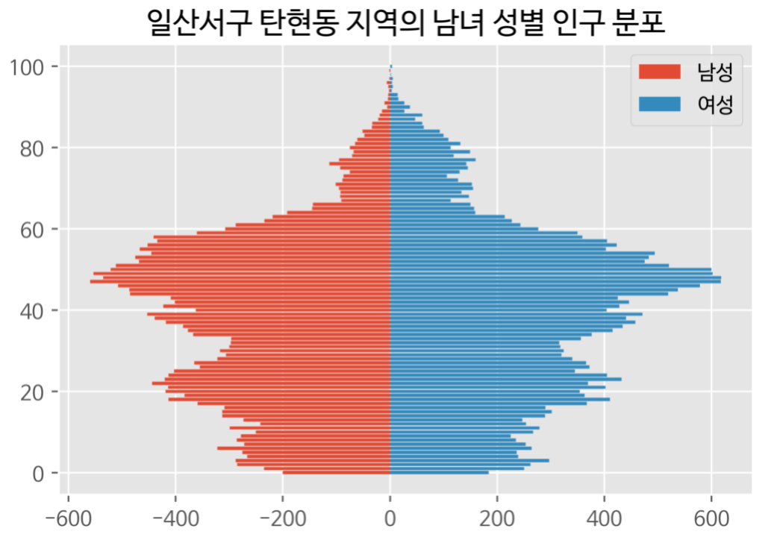
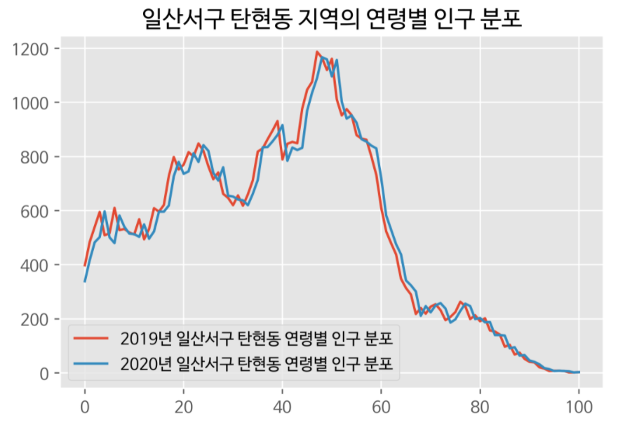
우리 동네 인구 구조는 어떤 모양일까?_ 일산서구 탄현동(2월)
1) 성별 데이터 수평 막대 그래프로 시각화
2) 2019년 2월 연령별 인구구조
/2020년 2월 연령별인구구조 비교

Slide 4
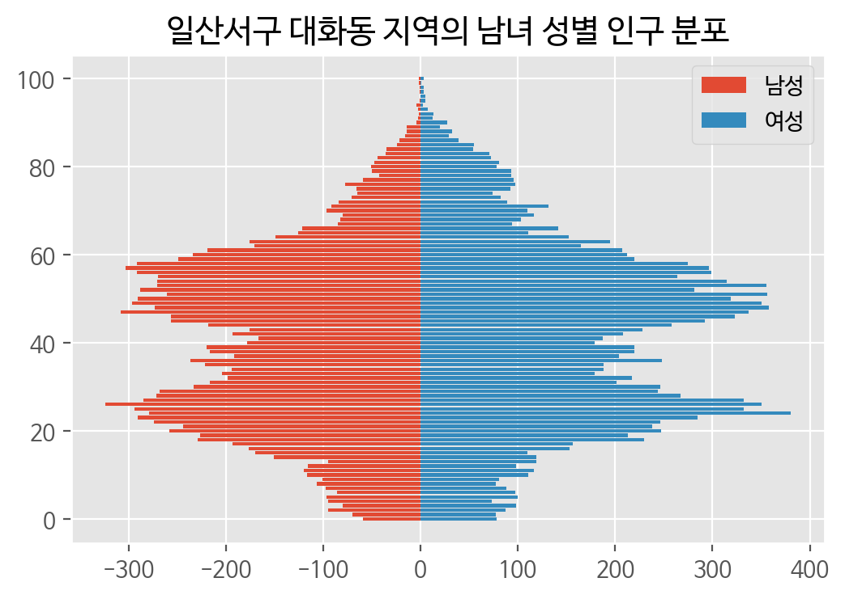
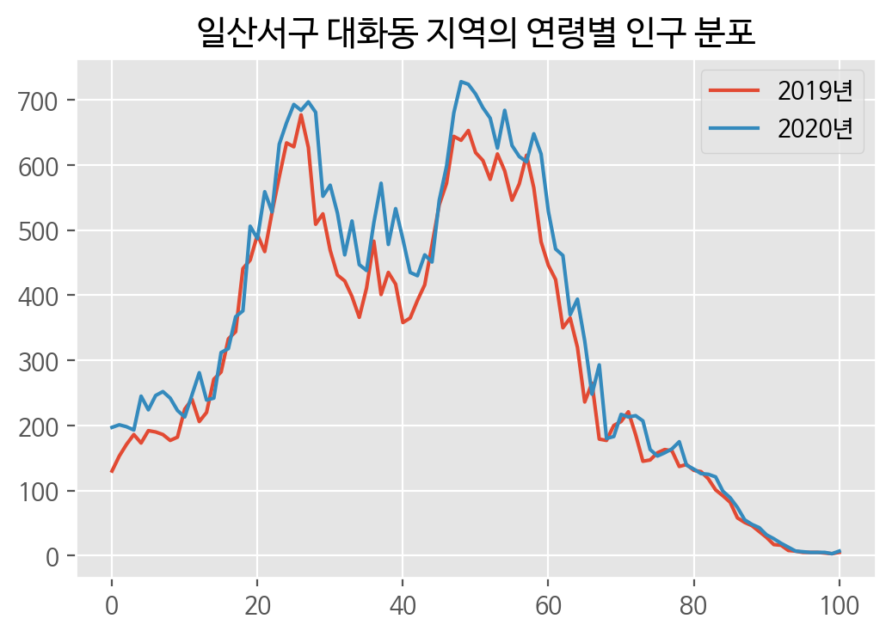
우리 동네 인구 구조는 어떤 모양일까?_ 일산서구 대화동(2월)
1) 성별 데이터 수평 막대 그래프로 시각화
2) 2019년 2월 연령별 인구구조
/2020년 2월 연령별인구구조 비교

Slide 5
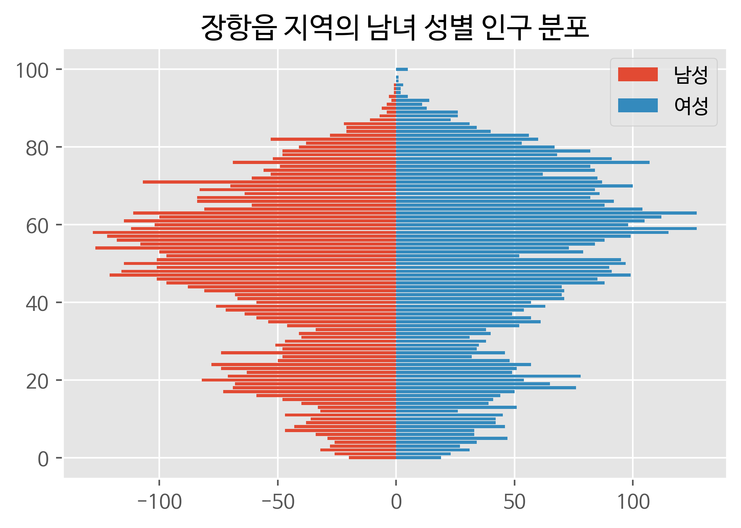
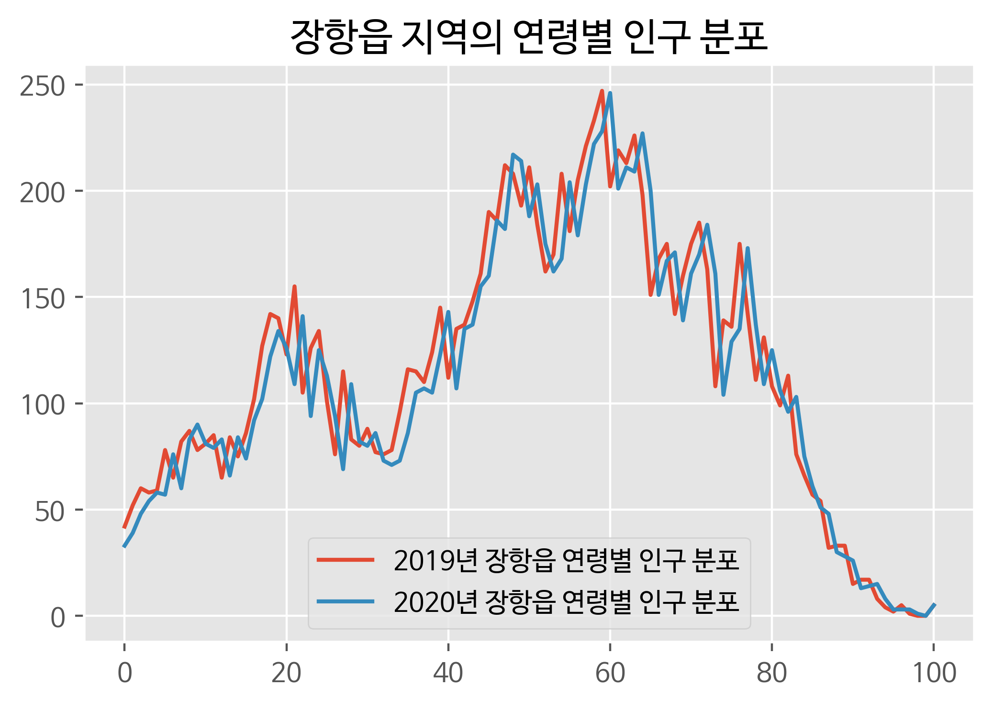
우리 동네 인구 구조는 어떤 모양일까?_ 서천군 장항읍(2월)
1) 성별 데이터 수평 막대 그래프로 시각화
2) 2019년 2월 연령별 인구구조
/2020년 2월 연령별인구구조 비교

Slide 6
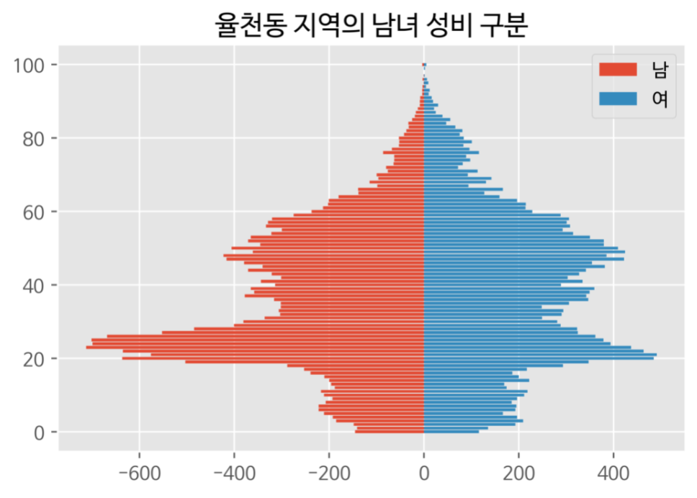
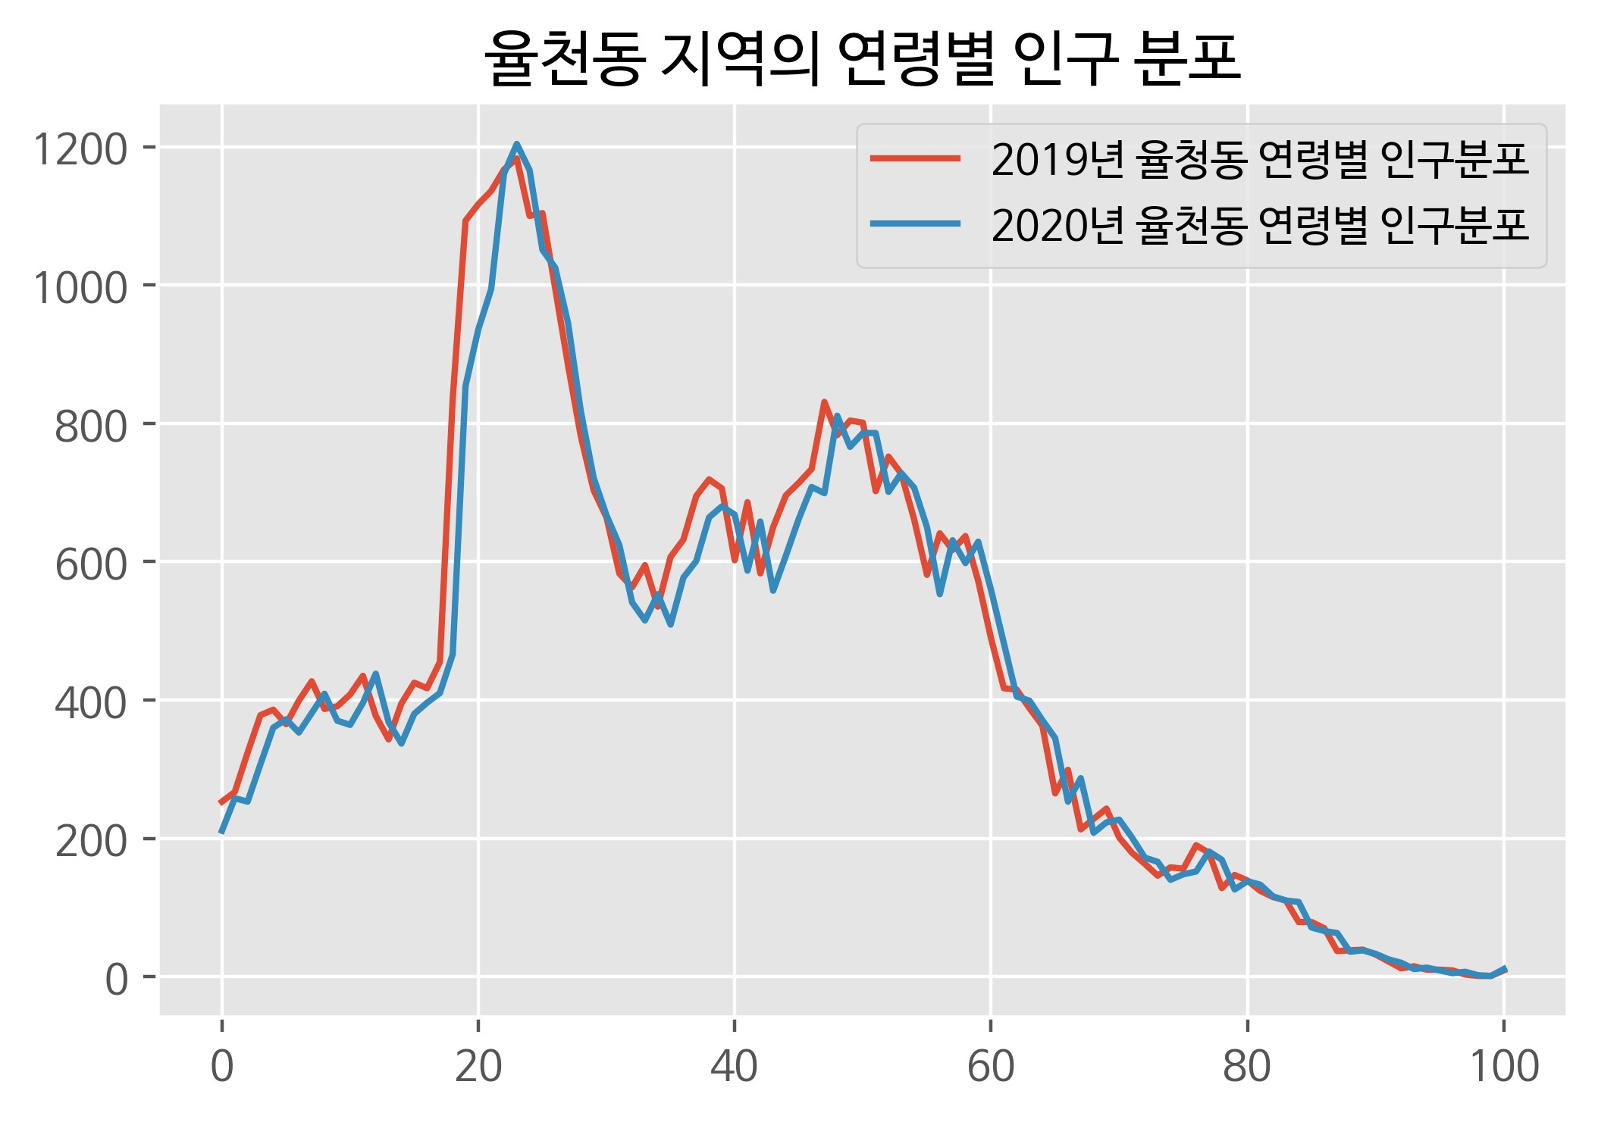
우리 동네 인구 구조는 어떤 모양일까?_ 장안구 율천동(3월)
1) 성별 데이터 수평 막대 그래프로 시각화
2) 2019년 2월 연령별 인구구조
/2020년 2월 연령별인구구조 비교

Slide 7
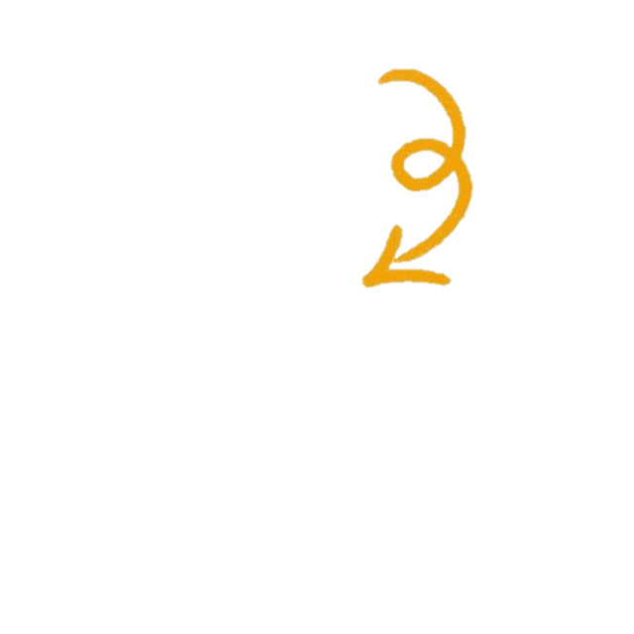
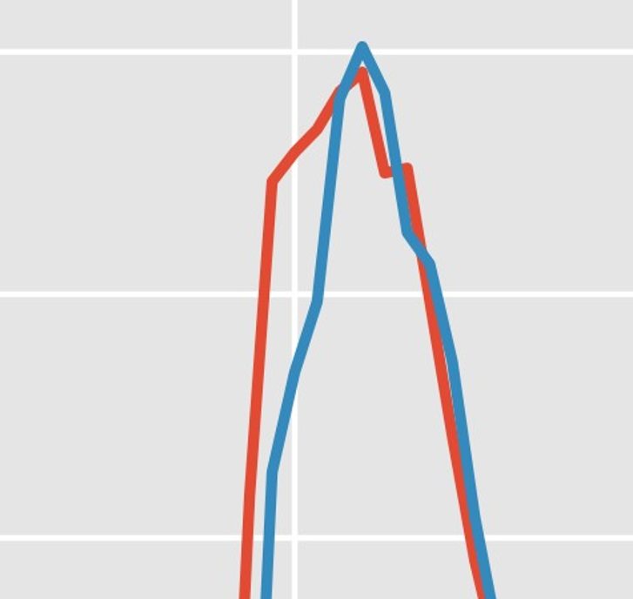
우리 동네 인구 구조는 어떤 모양일까?_ 장안구 율천동(3월)
데이터에 질문하기
20살의 인구수가
2019년에 비해서 2020년 급격히 떨어졌다?
1) 성별 데이터 수평 막대 그래프로 시각화
1117
*
561
*
WHY?
2) 2019년 2월 연령별 인구구조
/2020년 2월 연령별인구구조 비교

Slide 8
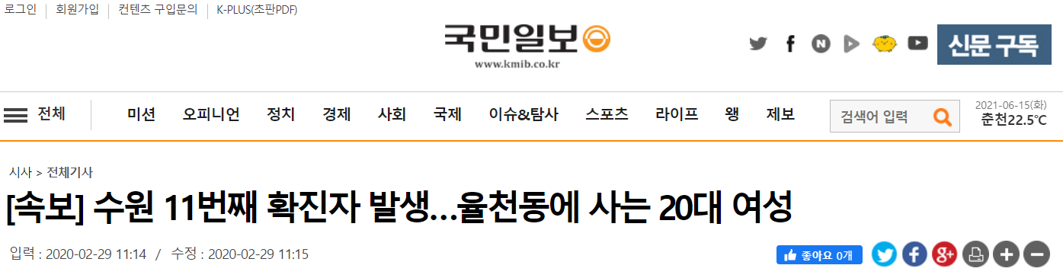
데이터에 질문하기
Additional Practice
단서1. 2020년 코로나 바이러스가 창궐하기 시작했다.
출처: http://news.kmib.co.kr/article/view.asp?arcid=0014299157&code=61122013&cp=nv

Slide 9
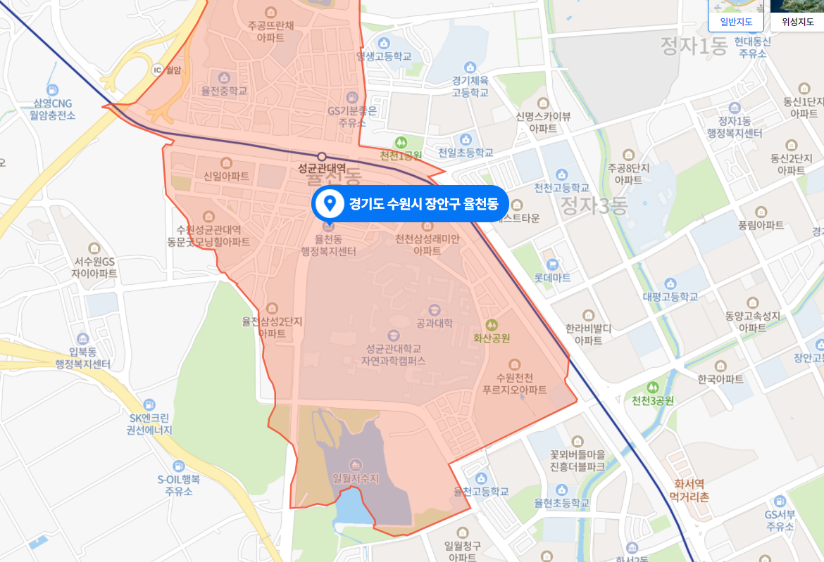
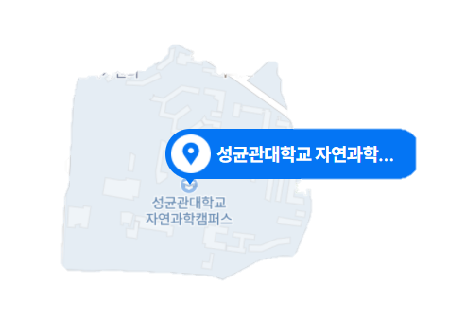
데이터에 질문하기
Additional Practice
단서2. 장안구 율천동에는 성균관대 자연계 대학이 있다.
출처: 네이버 지도

Slide 10
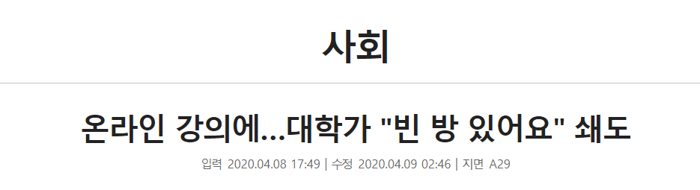
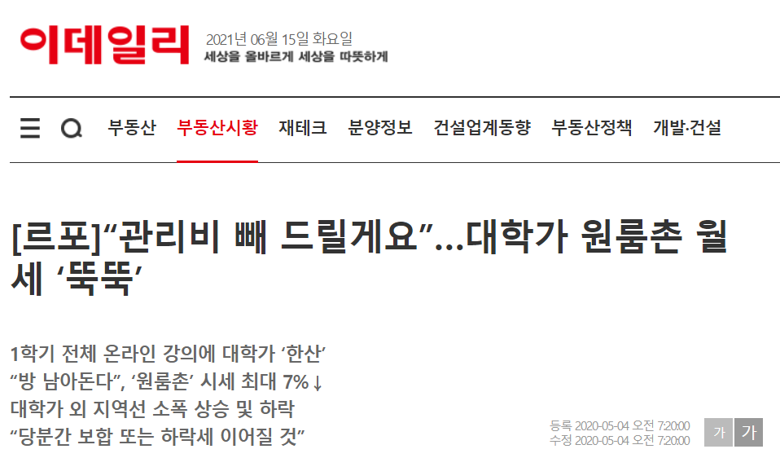
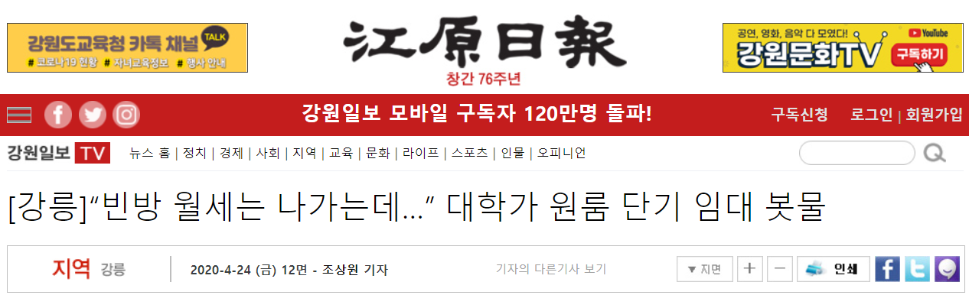
데이터에 질문하기
Additional Practice
단서3. 대학가에 있는 무수한 자취방 임대 광고들
출처: https://www.hankyung.com/society/article/202004072072i
출처: http://www.kwnews.co.kr/nview.asp?s=501&aid=220042300037
출처: https://www.edaily.co.kr/news/read?newsId=01295606625765640&mediaCodeNo=257&OutLnkChk=Y

Slide 11
데이터에 질문하기
Additional Practice
가설
[
]
코로나의 영향으로 대학가의 20살 인구수가 감소했을 것이다

Slide 12
데이터에 질문하기
Additional Practice
질문 다듬기
[
]
‘율천동’ 같은 20살 인구수의 변화가
다른 대학가에서도 코로나를 기점으로 나타나고 있는가?

Slide 13
데이터에 질문하기
Additional Practice
변화가 있다면
변화가 없다면
가설 수용
가설 기각

Slide 14
가설 검증하기
Additional Practice
해결 방안 구상하기
[
]
코로나 이전 이후의 데이터를 비교하기위해 2018년 ~ 2021년의 연령별 인구 데이터를 수집한다.
서울과 지방의 대학을 골라 해당 지역 20살 인구수를 수출한다.
율천동의 20살 인구수와 타 지역의 20살 인구수의 변화를 시각화 한다.
시각화한 데이터를 통해 가설을 검증해본다.

Slide 15
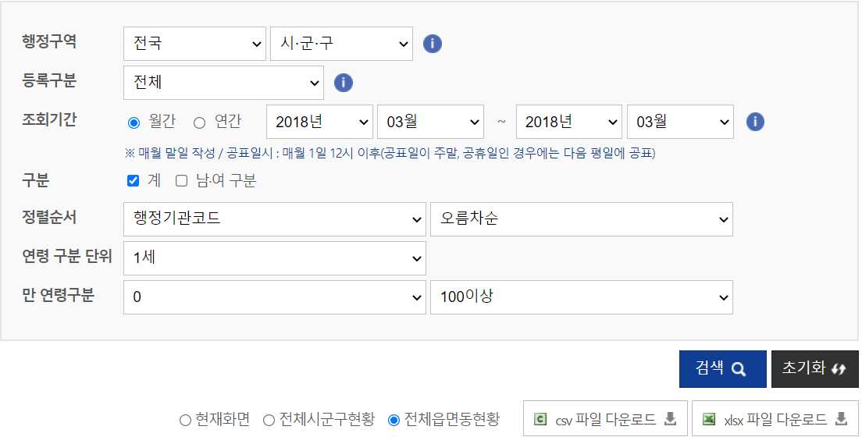
가설 검증하기
Additional Practice

Slide 16
2) 2019년 2월 연령별 인구구조/2020년 2월 인구구조 비교 (같이 그리기)
* 일산서구 탄현동
* 일산서구 대화동
* 수원 장안구 율천동
(3월 데이터)
* 서천군 장항읍

Slide 17
3) 대관령의 최저 기온 전체 그래프

Slide 18
4) 대관령의 일교차 전체 그래프
Additional Practice

Slide 19
````
4) 대관령의 일교차 전체 그래프
Additional Practice

Slide 20
우리동네
인구 구조는 어떤 모양일까?
Q&A

Slide 21
감사합니다!

